Slide 1

纯免费PPT即点即下载，无注册、无套路
http://gitppt.com
不信你试试（狗头）
人在旅途
——心智成熟的旅程
第一PPT模板网
http://www.1ppt.com
PPT模板下载：www.1ppt.com/moban/ 行业PPT模板：www.1ppt.com/hangye/
节日PPT模板：www.1ppt.com/jieri/ PPT素材下载：www.1ppt.com/sucai/
PPT背景图片：www.1ppt.com/beijing/ PPT图表下载：www.1ppt.com/tubiao/
优秀PPT下载：www.1ppt.com/xiazai/ PPT教程： www.1ppt.com/powerpoint/
Word教程： www.1ppt.com/word/ Excel教程：www.1ppt.com/excel/
资料下载：www.1ppt.com/ziliao/ PPT课件下载：www.1ppt.com/kejian/
范文下载：www.1ppt.com/fanwen/ 试卷下载：www.1ppt.com/shiti/
教案下载：www.1ppt.com/jiaoan/

Slide 2
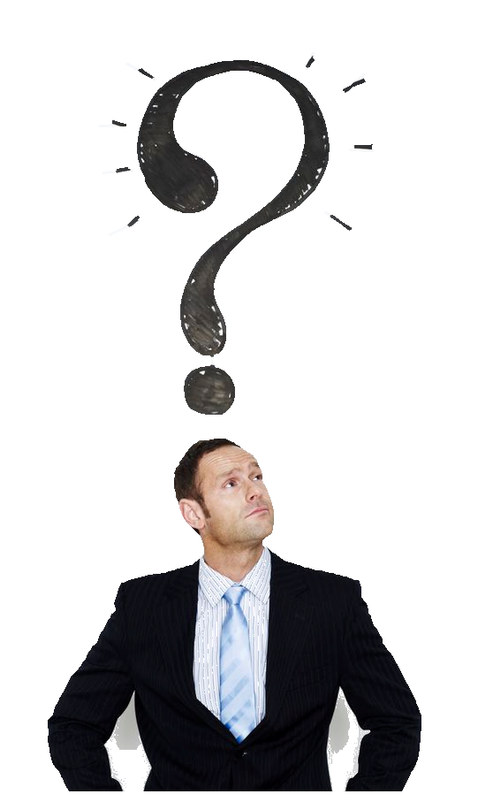
纯免费PPT即点即下载，无注册、无套路
http://gitppt.com
不信你试试（狗头）
人生
就是一个面对问题
并解决问题的过程
解决人生问题的首要方案就是
自律

Slide 3

纯免费PPT即点即下载，无注册、无套路
http://gitppt.com
不信你试试（狗头）
推迟满足感
承担责任
不贪图暂时的安逸，重新设置人生快乐与痛苦的次序
逃避责任的同时意味着我们放弃权利和自由
自律
保持平衡
尊重事实
保持平衡的最高原则就是放弃，适当放弃过去的自我，才能心智成熟
一个人越是诚实、保持诚实就越是活得容易

Slide 4

纯免费PPT即点即下载，无注册、无套路
http://gitppt.com
不信你试试（狗头）
什么是爱？
爱，是为了促进自我和他人心智成熟，而具有的一种自我完善的意愿。
爱与不爱的区别
意识思维和潜意识思维的目标是否一致
爱是长期和渐进的过程
真正的爱，既是爱自己也是爱他人
爱是自我完善，也是帮助他人完善

Slide 5

纯免费PPT即点即下载，无注册、无套路
http://gitppt.com
不信你试试（狗头）
爱的误解
坠入情网
这是人类内在性的需求和外在性的刺激，意义在于增加人类生殖机会。
浪漫爱情
实质是一种可怕的谎言，现实生活和浪漫爱情往往相去甚远。
依赖性
只是苦思如何获得他人的爱，甚至没有精力去爱别人。
自我牺牲
核心动机是满足自我需求，不管为别人做什么，目的都是为了私利。

Slide 6

纯免费PPT即点即下载，无注册、无套路
http://gitppt.com
不信你试试（狗头）
爱的风险
死亡风险
独立风险
不敢正视死亡，就无法获得人生的真谛，无法理解什么是爱。
敢于追求独立自主，本身就是自尊自爱的体现。
承诺风险
冲突风险
做出承诺，是真正的爱的基石之一，它可以给人带来安全感。
富有爱心的人，既要尊重对方的独立性，又渴望给予对方爱的指导。

Slide 7

心智的成熟之旅艰苦卓绝，无论是
思考还是行动，你都离不开勇敢、
进取、独立的精神。即便有先知的
告诫，你仍需独自前行。
纯免费PPT即点即下载，无注册、无套路
http://gitppt.com
不信你试试（狗头）

